Slide 1


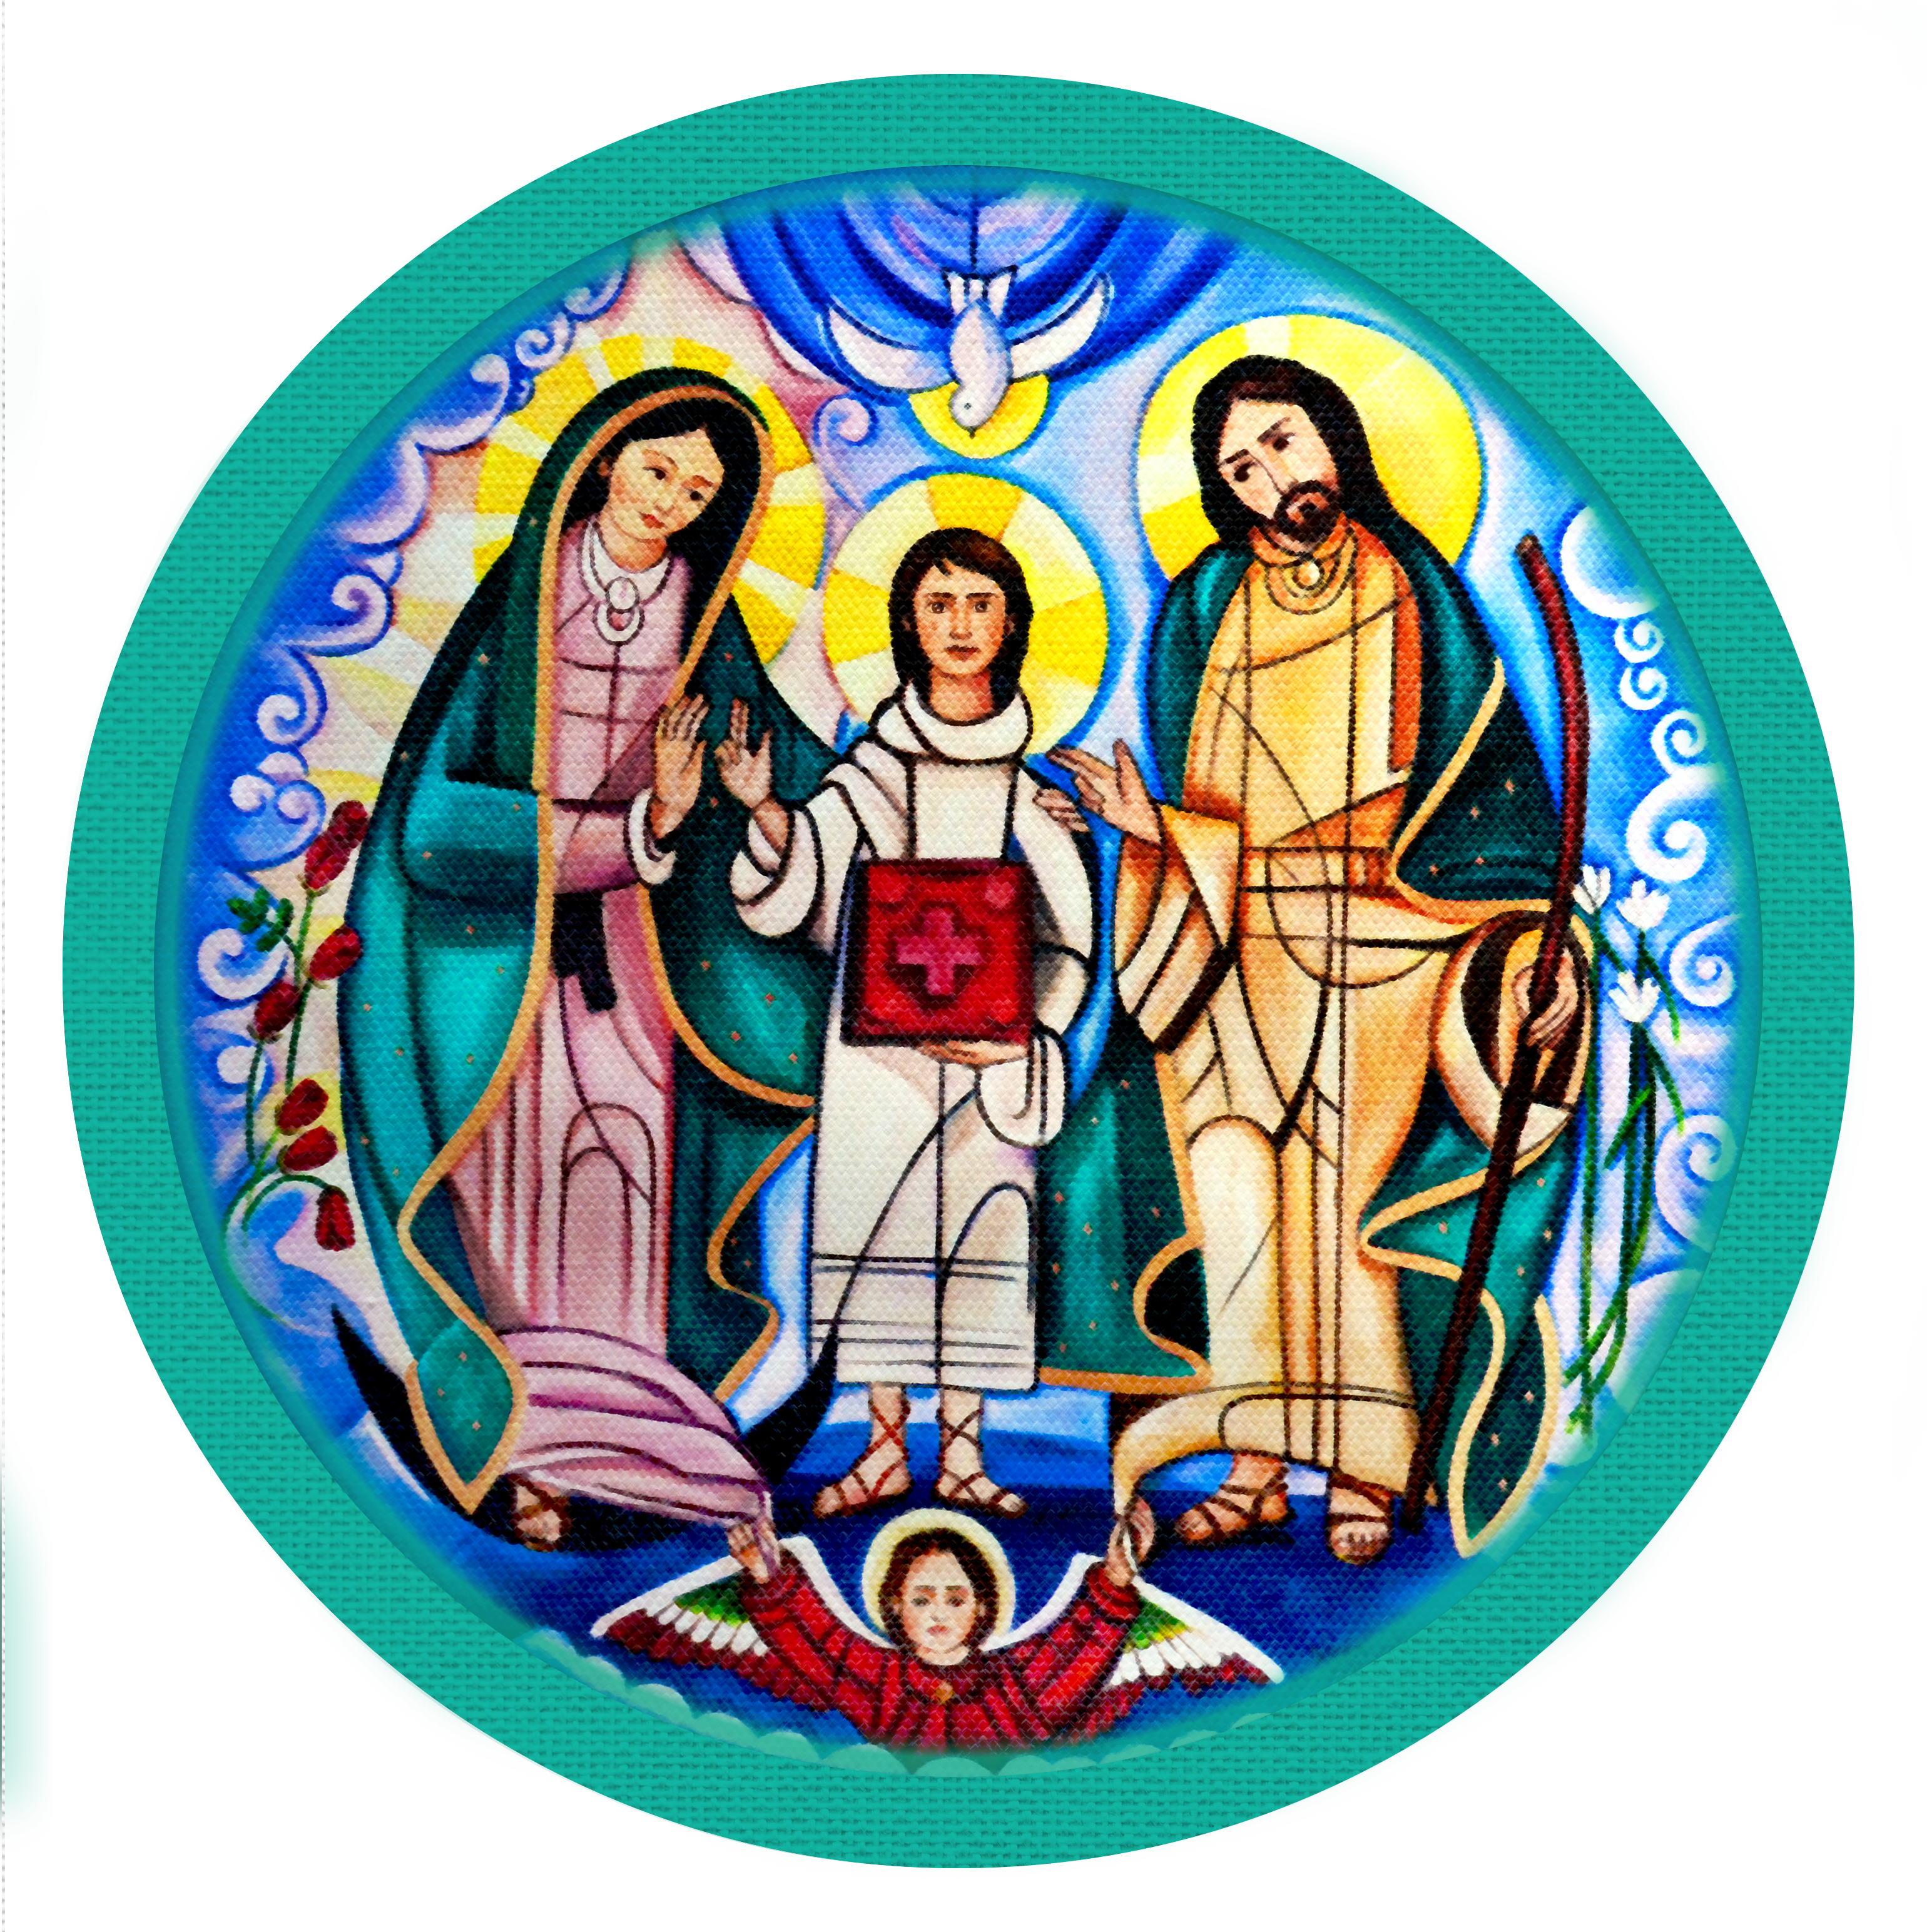
SER Y HACER DEL AREA III DIOCESANA
Movimiento Familiar Cristiano
Equipo Coordinador Nacional
2019-2022
1ra. REUNIÓN DE BLOQUE
"Familias convertidas al amor de Dios, testimonio vivo de santidad"

Slide 2

SER DEL ÁREA III
En el MFC trabajamos para el Señor.
Él es el que nos llama y debemos sentirlo así.
Hay que hacer su trabajo con amor, docilidad y con entrega, siguiendo siempre el ejemplo de Jesús.
"Familias convertidas al amor de Dios, testimonio vivo de santidad"

Slide 3
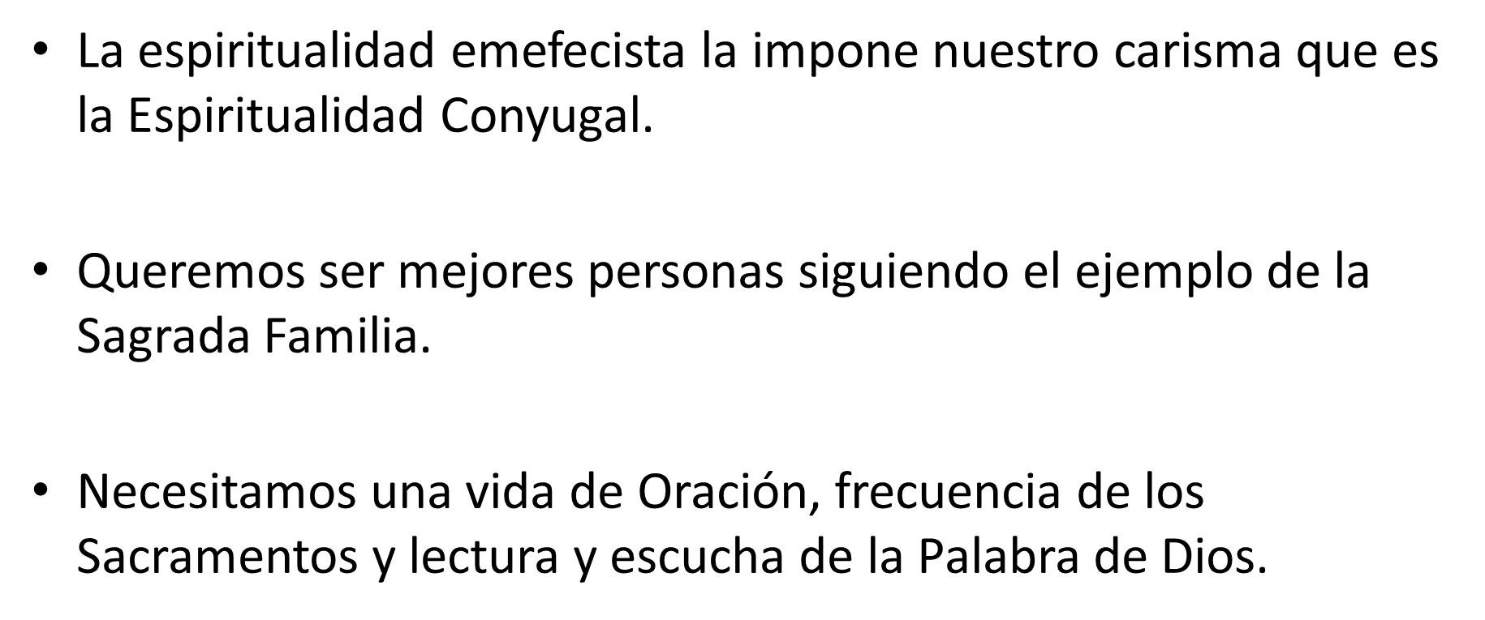
"Familias convertidas al amor de Dios, testimonio vivo de santidad"

Slide 4
MACRO VALOR DEL ÁREA III
El equipo coordinador diocesano debe ser una escuela de comunión donde se viva:
La Justicia y solidaridad. Compartiendo lo que somos y lo que poseemos.
El servicio. “Yo no he venido a ser servido, sino a servir”. Mt 20,28
"Familias convertidas al amor de Dios, testimonio vivo de santidad"

Slide 5
Unidad y corresponsabilidad. Uniendo esfuerzos para lograr el objetivo común, que es el objetivo del MFC.
Fraternidad en la Fe. Crecer juntos en la profundización del mensaje de Cristo.
"Familias convertidas al amor de Dios, testimonio vivo de santidad"

Slide 6
6 OPORTUNIDADES DE FORMACIÓN
1.- Vida de equipo
2.-Hospitalidad
3.-Estudio
4.-Vida de oración
5.-Uso cristiano de los bienes materiales
6.-Compromiso de servicio
"Familias convertidas al amor de Dios, testimonio vivo de santidad"

Slide 7
MÍSTICA DE ÁREA III
Que es la Mística?
Actividad espiritual que aspira a conseguir la unión o el contacto del alma con Dios por medios diversos (ascetismo, devoción, amor, contemplación, etc.)
Promover y practicar la Justicia y Solidaridad con nuestros hermanos para implantar el Reino de Dios en los ambientes en donde nos movemos, mediante actos honrados y ejemplares a manera de Jesús, sobre todo con los más necesitados.
"Familias convertidas al amor de Dios, testimonio vivo de santidad"

Slide 8
HACER DEL
AREA III
DIOCESANA
"Familias convertidas al amor de Dios, testimonio vivo de santidad"

Slide 9
OBJETIVOS DE ÁREA III
Facilitar y unificar el hacer de los matrimonios Secretarios Diocesanos de Área III para que estén en posibilidades de:
  Interactuar adecuadamente con las demás áreas de su equipo
  Administrar (optimizar, planear y custodiar) correctamente los recursos de su Diócesis.
  Asegurar que se estructuren verdaderas comunidades de vida y servicio
  Asegurar el desempeño eficiente y eficaz de los Matrimonios Secretarios de A-III del Sector
  Analizar la situación económica de los sectores, informando y coadyuvando a las soluciones de los problemas, vigilar y asegurar la capacitación de todos los Matrimonios Secretarios de A-III de los Sectores que conforman la Diócesis.
"Familias convertidas al amor de Dios, testimonio vivo de santidad"

Slide 10
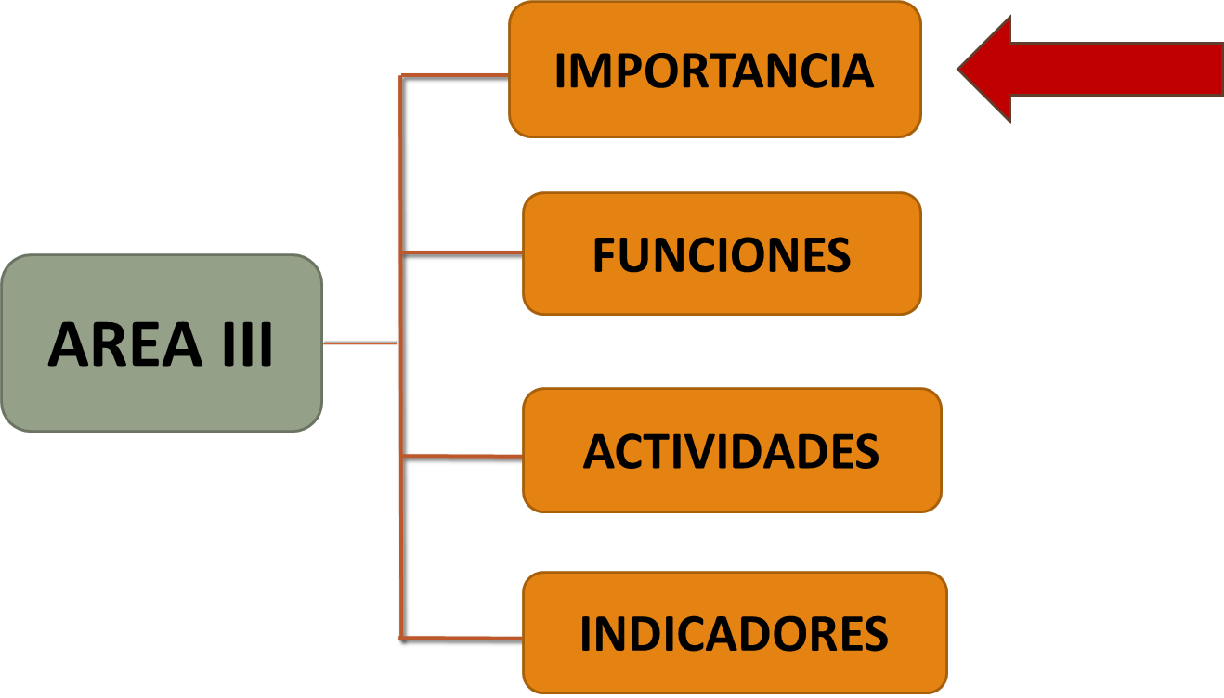
"Familias convertidas al amor de Dios, testimonio vivo de santidad"

Slide 11
IDEAS QUE DEBE REFORZAR EL ÁREA III
Que somos un solo movimiento en todos los sectores, en todas las Diócesis y en toda la República.
Que todos somos responsables de que el MFC se forme desde la base, es decir desde el equipo del CBF de primer nivel, hasta llegar al ECN.
Que somos corresponsables de que el MFC crezca y funcione hasta dar los frutos que Dios espera de él: que las familias sean formadoras de personas, educadoras en la fe, defensoras de la vida y por lo tanto comprometidas activamente en el desarrollo integral de la comunidad, a través de sus miembros
Que además de valores de Justicia y Solidaridad, el área III debe transmitir y propiciar la vivencia de otros valores en todos los niveles y ámbitos del MFC, como la honradez, la generosidad, la confianza, el respeto, la empatía, la fraternidad y la caridad.
Que debemos planear, organizar, integrar, dirigir y evaluar los recursos de nuestro MFC para así aplicar un ciclo de administración eficiente en donde nuestros hermanos son lo más importante.
"Familias convertidas al amor de Dios, testimonio vivo de santidad"

Slide 12

LECTURA BIBLICA
Marcos 11. 12:23
La higuera sin frutos
"Familias convertidas al amor de Dios, testimonio vivo de santidad"

Slide 13
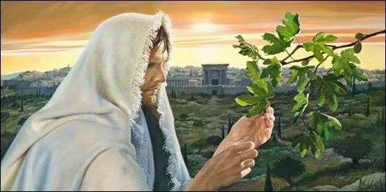
RELACIÓN DEL PASAJE BÍBLICO CON NUESTRO APOSTOLADO
La maldición de la higuera puede simbolizar el juicio de Dios sobre Israel por no llevar el fruto que Él quería al templo. En un sentido general, Jesús a menudo insistió que los árboles que no llevan fruto serán cortados. La higuera no tenía fruto, merecía ser destruída. La aplicación espiritual para cualquier ser humano es producir frutos para Dios, pues es lo que espera de nosotros.
"Familias convertidas al amor de Dios, testimonio vivo de santidad"

Slide 14

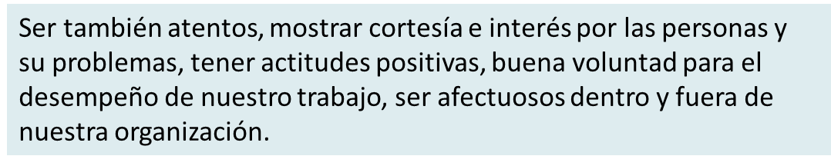
El Área III se puede decir que es en la cuál se nos pide ejercer los valores al máximo como: paciencia, honestidad, honradez, cortesía, amabilidad, afabilidad, generosidad, empatía.
No solamente somos recaudadores de aportaciones, también debemos de buscar caminos para mejorar la optimización de los recursos, ser empáticos y ayudar a nuestros hermanos que sufren carencias en sus familias.
"Familias convertidas al amor de Dios, testimonio vivo de santidad"

Slide 15
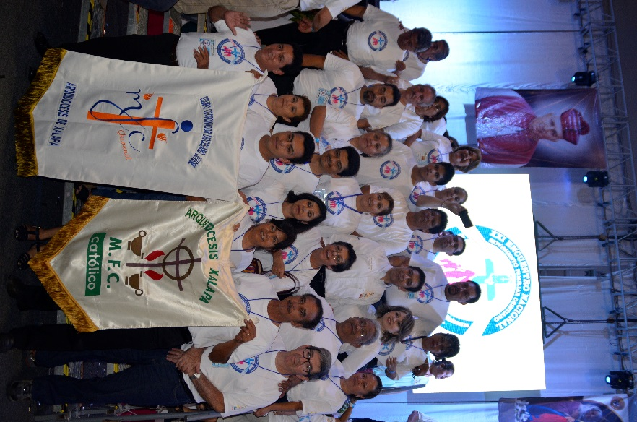
VALORES QUE PROMUEVE Y TRANSMITE ÁREA III
LA CONVIVENCIA ARMÓNICA
Todas la organizaciones humanas, para lograr los fines por lo que fueron creadas, requieren que quienes la integran se desenvuelvan en un ambiente de armonía y tranquilidad. Es fundamental que los equipos diocesanos y de sector, vivan este valor permanentemente.
"Familias convertidas al amor de Dios, testimonio vivo de santidad"

Slide 16
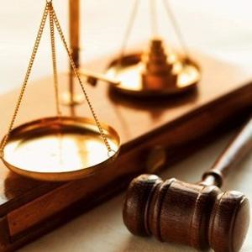
EL RESPETO A LA DIGNIDAD DE NUESTROS COMPAÑEROS
No podemos pensar que un equipo funcione adecuada y eficazmente, si no existe respeto entre sus miembros. Recordemos nuestro temario del CBF, en los que se nos señala que todas las personas tienen una dignidad propia por su carácter de hijo de Dios.
LA JUSTICIA
Es importante que entre los miembros del MFC exista este valor , consiste en tener una relación de igualdad con nuestros compañeros, es decir, de acuerdo con el cumplimiento de sus deberes y derechos e intenta que los demás hagan lo mismo.
"Familias convertidas al amor de Dios, testimonio vivo de santidad"

Slide 17
LA SOLIDARIDAD
Es la conciencia de que siendo todos miembros de la misma familia, estamos vinculados en un único destino del mundo compartiendo nuestra responsabilidad.
LA HONESTIDAD E INTEGRIDAD
Fuimos elegidos personalmente por el Señor, para ser sus administradores, no podemos manipular los números a nuestra conveniencia, pues seguramente Él nos pedirá razón de lo que es Suyo.
"Familias convertidas al amor de Dios, testimonio vivo de santidad"

Slide 18
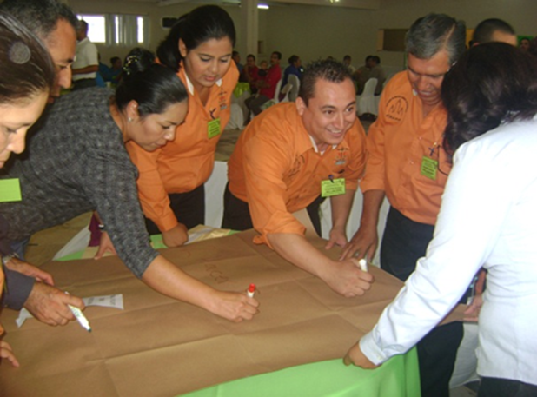
LA GENEROSIDAD
Todos debemos ayudarnos, cada área conoce su trabajo y el de las otras áreas, siempre podremos hacer algo por los demás, aún cuando nos parezca que tenemos muchísimo quehacer. Al cooperar con nuestros compañeros, nuestro espíritu de servicio se irá fortaleciendo y cada vez más ampliaremos nuestro círculo de amigos y el testimonio que demos será lo que haga crecer nuestro Movimiento.
"Familias convertidas al amor de Dios, testimonio vivo de santidad"

Slide 19
Además de nuestro testimonio, para promover éstos valores, existen elementos e instrumentos que pueden ayudarnos:
1.- Nuestros símbolos y Emblemas: Debemos cuidar que en nuestras actividades y eventos estén siempre presentes; que se difundan entre todos los miembros del MFC, pues conocerlos y apreciarlos darán un sentido de pertenencia e identidad a nuestro Movimiento.
2.- Las convivencias y eventos: Deberán organizarse a todos los niveles del MFC, con orden y cuidado; muy bien planeadas y siempre deben tener el objetivo final de promover algún valor.
3.- Los boletines y publicaciones: Que se difunden entre la membresía, constituyen elementos que bien diseñados y pensados, contribuirán de manera importantísima a promover valores
4.- Sistemas de comunicación y enlace: Aprovechando las facilidades tecnológicas que hoy existen, constituyen también piezas fundamentales para unir al MFC y ayudarnos a la promoción de los valores que nuestra área promueve.
"Familias convertidas al amor de Dios, testimonio vivo de santidad"

Slide 20
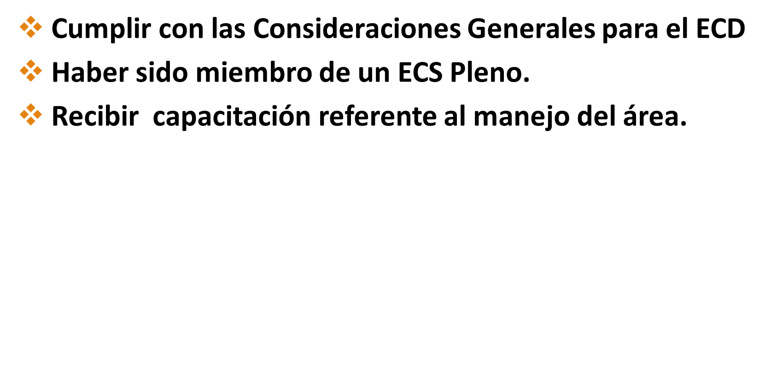

REQUISITOS
"Familias convertidas al amor de Dios, testimonio vivo de santidad"

Slide 21
Consideraciones Generales para el ECD
A. Todos los matrimonios integrantes del ECD, deben mantener vigentes los cursos indicados en la Matriz de Capacitaciones correspondiente:
TALLER DE METODOLOGÍA
TALLER DEL MANUAL DE ORGANIZACIÓN
CAP. INTEGRAL PROGRESIVA I Y II
TALLER DE PROFUNDIZACIÓN PARA DIRIGENTES
SER Y HACER DEL EQUIPO ZONAL
SER Y HACER DEL EQUIPO COORDINADOR DE SECTOR
"Familias convertidas al amor de Dios, testimonio vivo de santidad"

Slide 22
Consideraciones Generales para el ECD
B. Indispensable que se conozcan y se cumplan Las Bases Constitutivas y el Reglamento del MFC, establecido en el Manual de Identidad y Ordenamientos.
C. Todo matrimonio o joven integrante del ECD o ECD juvenil, debe haber vivido (completo) el CBF con todos sus Momentos Fuertes y haber sido promotor de Equipo Básico o Zonal, al menos, un ciclo completo.
D. Todo matrimonio o joven integrante del ECD o ECD juvenil, debe participar en la elaboración del Plan de Trabajo de la Diócesis, integrando las actividades propias del área o función y respecto a las cuales dará seguimiento (evaluación), rendirá cuentas (informes) y aplicará mejoras.
E. Todo matrimonio o joven integrante del ECD o ECD juvenil, debe participar en las reuniones a que sea convocado por el ECD.
F. Al finalizar el periodo de su cargo, todo matrimonio o joven integrante del ECD o ECD juvenil deberá realizar una adecuada entrega de sus funciones.
"Familias convertidas al amor de Dios, testimonio vivo de santidad"

Slide 23
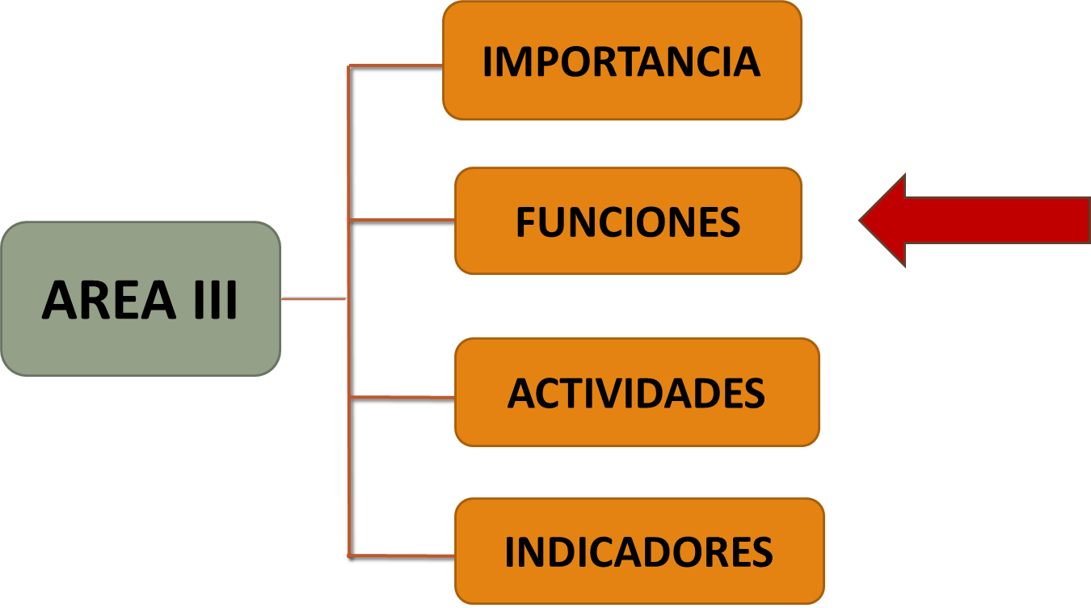
"Familias convertidas al amor de Dios, testimonio vivo de santidad"

Slide 24
Presidentes Diocesanos y ECD
Secretarios Diocesanos
Áreas III
de Sector
ECN
ÁREA IV
ÁREA VI y JCD
INICIO
3
Realizar presupuesto Diocesano
1
2
Ejecución del Plan de Trabajo
Asegurar la capacitación
de Áreas III
de Sector
4
Establecer convenio económico con los ECS
5
Cumplir con el convenio establecido
con el ECN
14
6
Administrar recursos de la Diócesis
Matrimonio Secretario Diocesano
Área III
Evaluar resultados (indicadores)
8
11
Apoyar en lo administrativo y económico
al ECJD
7
Informar de la aplicación de recursos
Realizar pagos del material de formación
15
Aplicar acciones de mejora al Plan de Trabajo
9
12
Participar en la organización de reuniones Diocesanas,
de Región o
de Bloque que le correspondan
Vigilar el desempeño
de las Áreas III de Sector
16
Al fin del trienio: Preparar y realizar entrega – recepción
10
Asegurar el abastecimiento del material de formación
13
Asistir a reuniones convocadas
por el ECN
FIN
"Familias convertidas al amor de Dios, testimonio vivo de santidad"

Slide 25
IDEAS QUE DEBE REFORZAR EL ÁREA III
Cumplir con nuestras funciones, para hacer eficaz nuestro cometido.
Distinguir con claridad las funciones de nuestra área y conocer como se relacionan con las otras, para eficientar el trabajo del Equipo Coordinador Diocesano
Lograr y ejercer la Justicia y la Solidaridad dentro del MFC, con respeto y hermandad que debe existir entre todos los miembros, para que el MFC, crezca y fructifique tal y como se pensó al fundarlo.
Cuidar que la comunicación entre los diferentes ámbitos del MFC se mantenga fluida, oportuna y eficiente, tanto al interior del Equipo del Sector o Diocesano, como hacia el ECN a través de los Secretarios Nacionales de Region.
"Familias convertidas al amor de Dios, testimonio vivo de santidad"

Slide 26

F1.- Promover entre la membresía de la Diócesis los valores de Justicia y Solidaridad dando seguimiento a su vivencia.
F2.- Capacitar a los matrimonios Responsables de Área III y establecer un sistema eficiente de recaudación de aportaciones de los miembros.
F3.- Administrar con eficiencia los recursos de la Diócesis (matrimonios y jóvenes), presupuestando anualmente las operaciones, y manteniendo informada a la membresía respecto a la utilización de dichos recursos.
"Familias convertidas al amor de Dios, testimonio vivo de santidad"

Slide 27
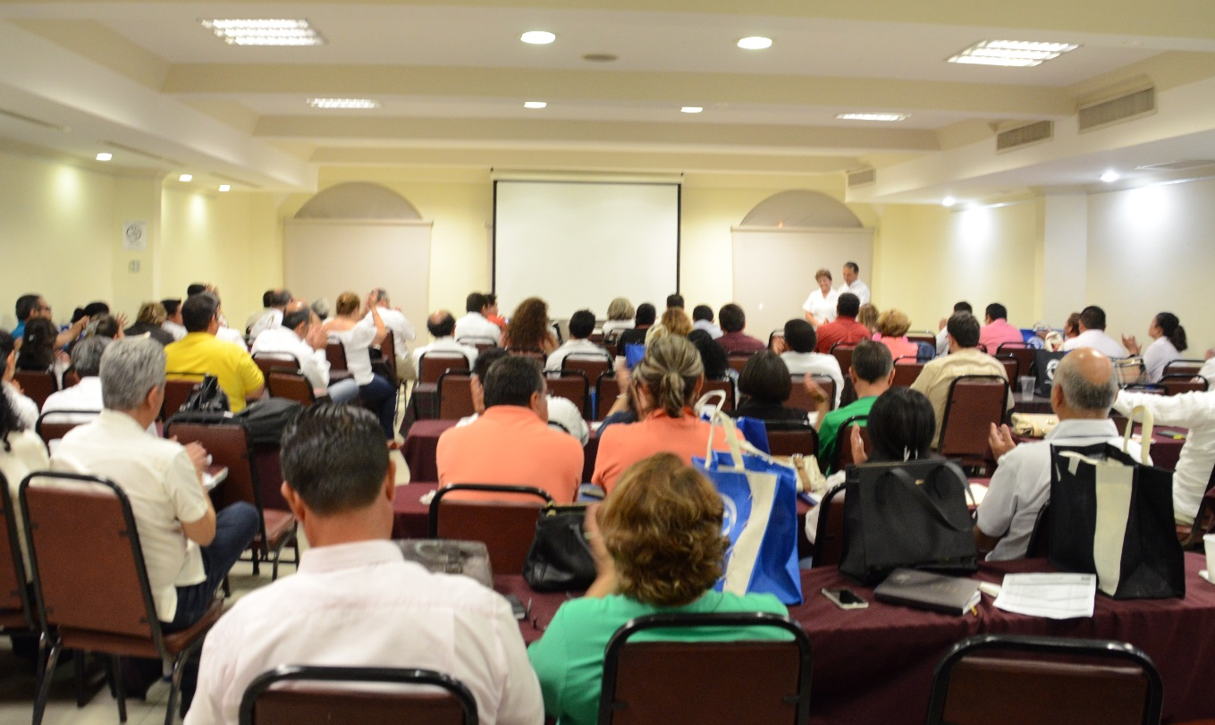
F4. Establecer, en coordinación con el matrimonio Presidente Diocesano, los convenios de aportación económica (ECN y ECS) y asegurar el cumplimiento de ambos.
F5.- Implementar en la Diócesis los planes y estrategias, promovidos por el matrimonio Secretario Nacional de Área-III.
"Familias convertidas al amor de Dios, testimonio vivo de santidad"

Slide 28
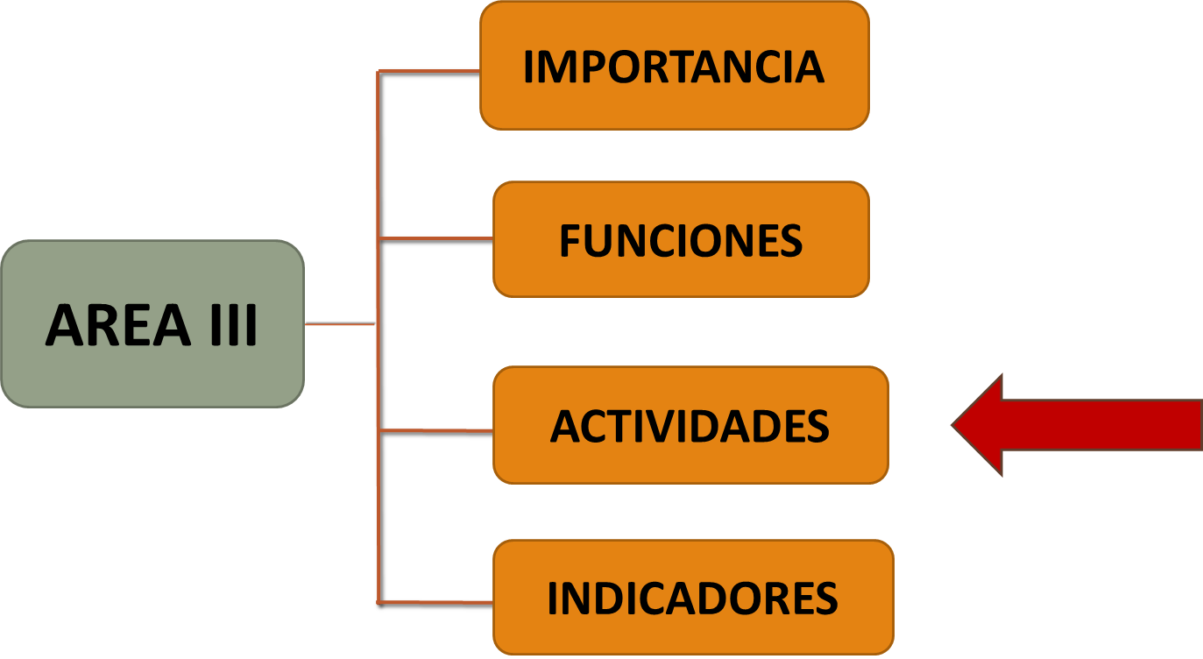
"Familias convertidas al amor de Dios, testimonio vivo de santidad"

Slide 29
F1. Promover entre la membresía de la Diócesis los valores de Justicia y Solidaridad dando seguimiento a su vivencia
1.1 Analizar las relaciones que existen entre A-III y las demás
Debemos saber como nos relacionamos con las demás Áreas, ya que con:
A-I En la Promoción: folletos para pesca, gastos de capacitación.
A-II En la Promoción: folletos para pesca, capacitaciones, papelería, etc.
A-IV Proyectos para la Elaboración de Materiales para capacitaciones
A-V Gastos para Retiros, Oraciones, Estipendio Sacerdotes, etc.
A-VI Orientar y Administrar los recursos de los jóvenes, apoyar para encuentros, etc.
1.2 Elaborar plan de visitas a los Sectores que conforman la Diócesis
Es muy importante promover estos valores dentro de la membresía; debemos realizar visitas a los sectores que presenten algún problema, con la finalidad de conocer y fortalecer los lazos de unión y de servicio en la relación Sector-Diócesis.
"Familias convertidas al amor de Dios, testimonio vivo de santidad"

Slide 30
F2. Capacitar a los matrimonios Responsables de Área III y establecer un sistema eficiente de recaudación de aportaciones de los miembros.
2.1 De acuerdo con el matrimonio encargado de Base de Datos o con el Matrimonio Secretario Diocesano de AIV: verificar que todos los Matrimonios Secretarios de A-III de Sector cuenten con las capacitaciones requeridas para su actividad.
PUNTO A CONSIDERAR:
Ser ejemplo.
"Familias convertidas al amor de Dios, testimonio vivo de santidad"

Slide 31
F3. Administrar con eficiencia los recursos de la Diócesis (matrimonios y jóvenes), presupuestando anualmente las operaciones, y manteniendo informada a la membresía respecto a la utilización de dichos recursos.
3.1 APOYAR, ASESORAR, AYUDAR Y ORIENTAR AL JOVEN COORDINADOR DIOCESANO DE A-III E IMPLEMENTAR PLANES ESPECIFICOS DE TRABAJO A FIN DE CONSEGUIR RECURSOS PARA EL CUMPLIMIENTO DE SUS ACTIVIDADES.
Actividades, Reuniones, capacitaciones, torneos, etc.
3.2 PARTICIPAR EN LA ORGANIZACIÓN Y DESARROLLO DE LAS REUNIONES DIOCESANAS, DE REGIÓN Y DE BLOQUE QUE SE CELEBREN EN LA DIÓCESIS:
Dentro de las seis exigencias básicas de nuestro MFC, está la Hospitalidad y Vida de Equipo, y esto es algo que nos piden en esta actividad, que seamos participativos, que seamos buenos anfitriones y servidores de nuestros semejantes. Y así nuestra Diócesis saldrá favorecida cuando trabajemos juntos como un verdadero equipo ya que de esta forma de trabajo entregaremos buenos resultados.
"Familias convertidas al amor de Dios, testimonio vivo de santidad"

Slide 32
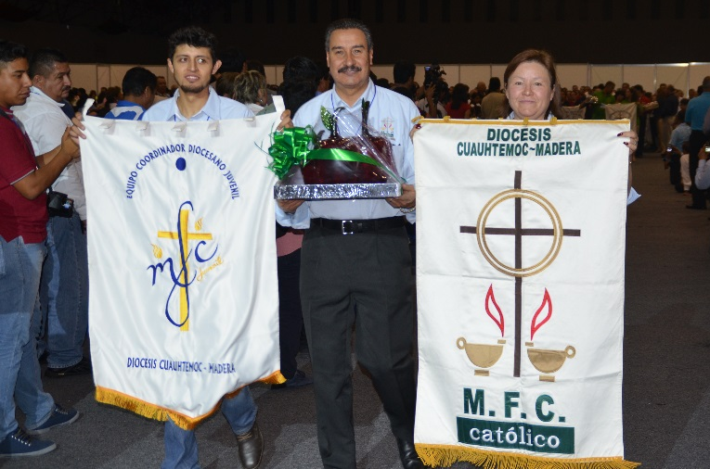
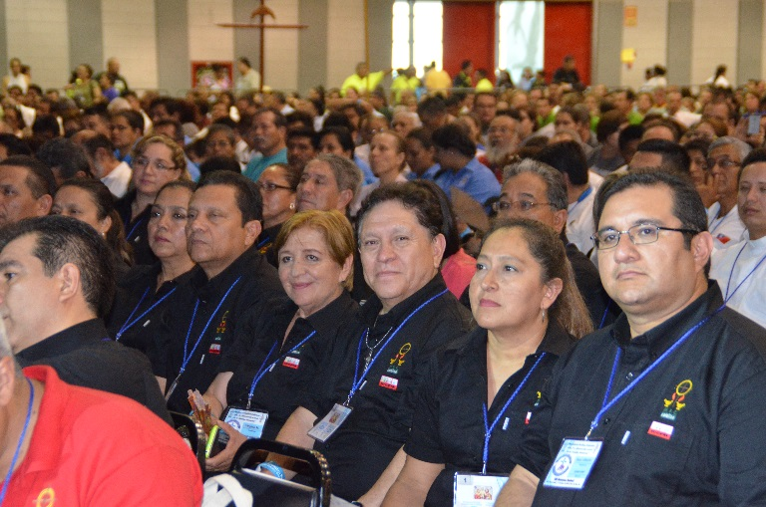
PUNTOS A CONSIDERAR
Analizar la calendarización de las reuniones y establecer el tipo de necesidad o servicio que debemos de realizar.
Establecer reuniones para fincar responsabilidades de trabajo o participación.
Apoyar y trabajar con disponibilidad y responsabilidad en las tareas encomendadas por el ECN.
"Familias convertidas al amor de Dios, testimonio vivo de santidad"

Slide 33
F4. Establecer, en coordinación con el matrimonio Presidente Diocesano, los convenios de aportación económica (ECN y ECS) y asegurar el cumplimiento de ambos.
4.1 Para la elaboración de los convenios:
Las aportaciones del ECD al ECN por concepto de Convenio, pueden cubrirse en los primeros 4 meses. (art 105 del Reglamento del MFC) por lo anterior, el Secretario Diocesano de A-III deberá solicitar a los Matrimonios Responsables de A-III del Sector el cumplimiento puntual del Convenio con el ECD, las cuales pueden ser en el mismo plazo con el que el Diocesano cuenta para cubrirlas al ECN: 4 exhibiciones mensuales de septiembre a diciembre del mismo año.
"Familias convertidas al amor de Dios, testimonio vivo de santidad"

Slide 34

PUNTOS A CONSIDERAR
Agilizar y Elaborar los convenios de manera expedita y veraz de acuerdo a la membresía de la Diócesis.
Considerar que todo es del Señor.
Mantener actualizado el estado financiero de la Diócesis.
Hacer llegar el reporte financiero a los SNR, así como sus actualizaciones.
"Familias convertidas al amor de Dios, testimonio vivo de santidad"

Slide 35
F5.- Implementar en la Diócesis los planes y estrategias, promovidos por el matrimonio SNA-III.
5.1 Implementar y aplicar el Plan de Trabajo Nacional para A-III:
Establecer las líneas de acción para que los Sectores las apliquen en la medida de sus posibilidades como se verá mas adelante.
"Familias convertidas al amor de Dios, testimonio vivo de santidad"

Slide 36
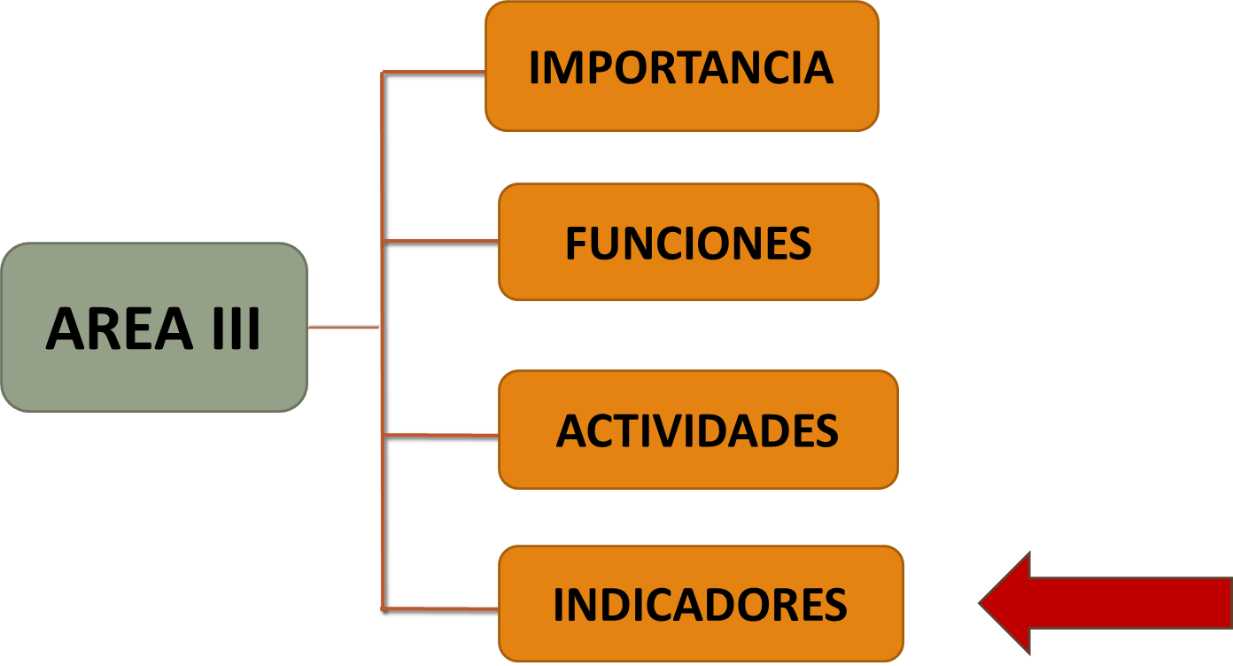
"Familias convertidas al amor de Dios, testimonio vivo de santidad"

Slide 37
INDICADORES
Porcentaje de capacitación de responsables de Área III de Sector (RA-III).
Porcentaje de apego al presupuesto de ingresos de la Diócesis
Porcentaje de apego al presupuesto de egresos de la Diócesis
Número de informes elaborados en el año.
"Familias convertidas al amor de Dios, testimonio vivo de santidad"

Slide 38
INDICADORES
 | Indicadores | Fórmula | Fuente de información | Pond. | Resultado | Calificación
1 | Porcentaje de capacitación de Responsables de Área III de Sector (RA-III) | (Número de capacitaciones de los RA-III / número de RA-III en la Diócesis por 6 )x100 | Base de Datos Diocesana - Registro de capacitaciones - Formato S-11 | 0.15
2 | Porcentaje de apego al presupuesto de ingresos de la Diócesis. | (Cantidad real Ingresada / Cantidad presupuestada) x 100 | Estado de cuenta mensual. | 0.15
3 | Porcentaje de apego al presupuesto de egresos de la Diócesis. | (Cantidad presupuestada / cantidad real Egresada) x 100 | Estado de cuenta mensual. | 0.15
4 | Número de informes elaborados en el año | (Suma de informes / 2) x 100 | Informes financieros | 0.15
"Familias convertidas al amor de Dios, testimonio vivo de santidad"

Slide 39
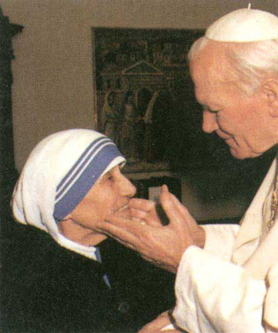
<<Todos tenemos el deber de trabajar en favor de la paz. Pero para lograr la paz; debemos aprender de Jesús a ser mansos y humildes de corazón (Mt.11,29). Solo la humildad nos conducirá a la unidad y la unidad a la paz. Ayudémonos unos a otros a aproximarnos más a Jesús para aprender a ser humildes y gozosos.>>
……..Madre Teresa de Calcuta……..
"Familias convertidas al amor de Dios, testimonio vivo de santidad"

Slide 40
"Familias convertidas al amor de Dios, testimonio vivo de santidad"

Slide 41
"Familias convertidas al amor de Dios, testimonio vivo de santidad"

